Slide 1
Государственное бюджетное общеобразовательное учреждение Самарской области основная общеобразовательная школа пос. Пионерский Шигонского района Самарской области
Структурное подразделение, реализующее общеобразовательные программы дошкольного образования, «Детский сад»
Моделирование в процессе игровой деятельности детей младшего дошкольного возраста

Slide 2
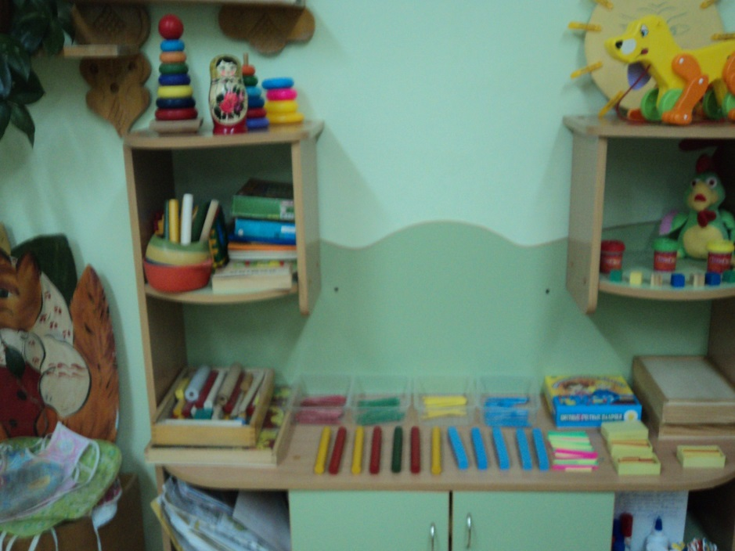
Актуальность
- Наиболее эффективным методом развития математических, геометрических представлений и конструкторских навыков детей являются дидактические игры, в основе которых лежат технологии моделирования.

Slide 3
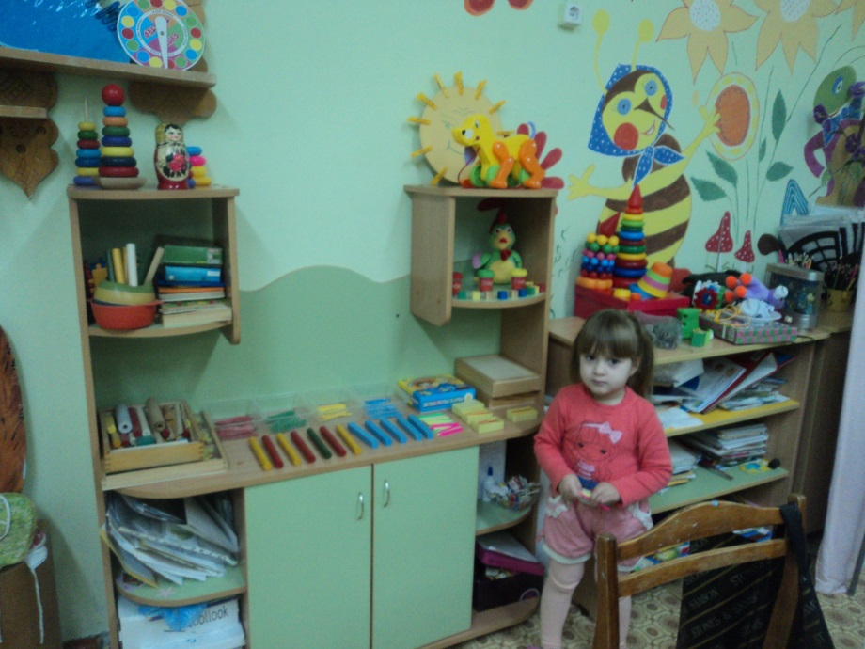
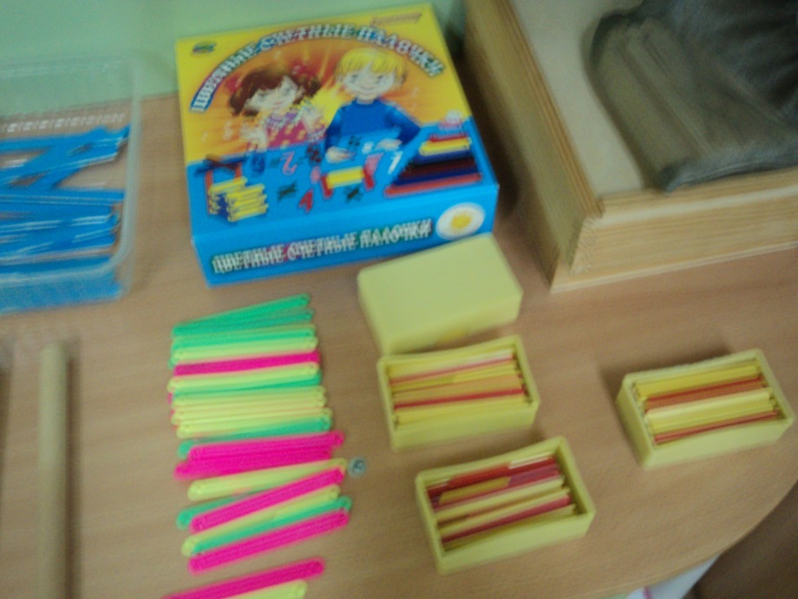
Дидактические игры с палочками способствуют развитию у детей элементарных математических представлений, творческих способностей, логического мышления, а также способность к моделированию и конструированию.

Slide 4
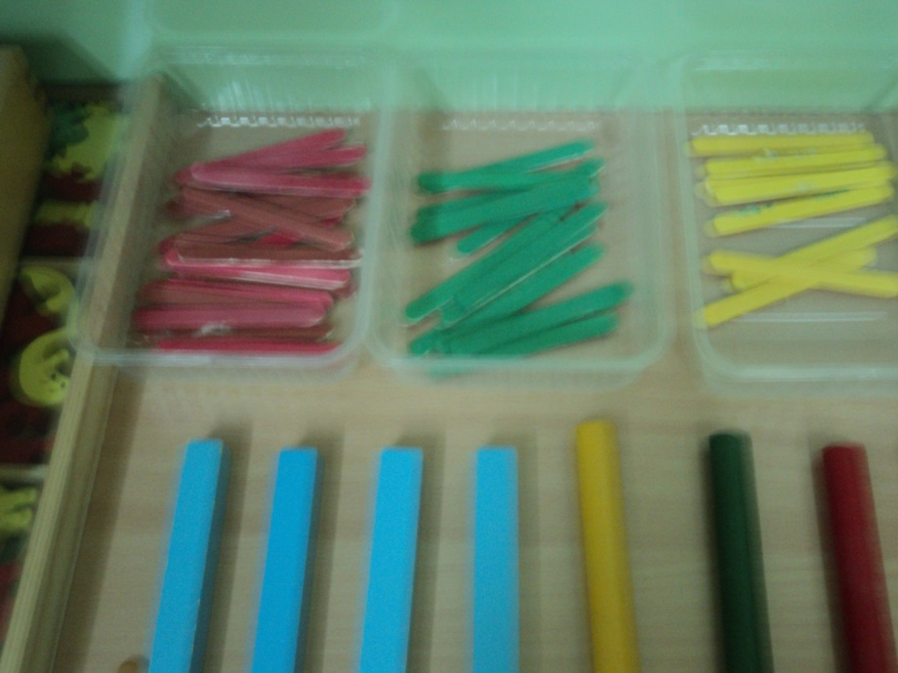
Воспитывают самостоятельность, инициативу, настойчивость в достижении цели. В процессе игры дети усваивают цвета и их оттенки; названия и отличительные признаки геометрических фигур. Использование игровых методов и приемов, сюжетов, сказочных персонажей, вызывает постоянный интерес к игре с палочками.

Slide 5
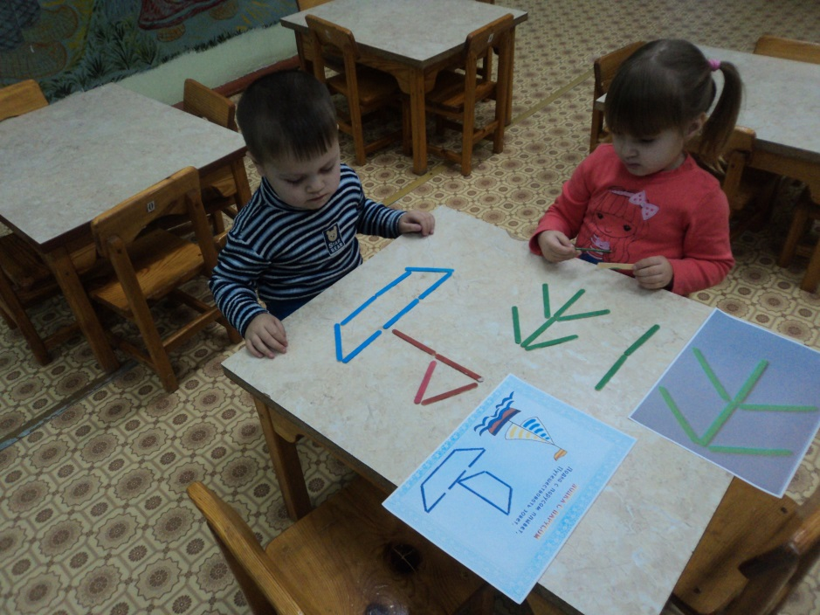
Система занятий предусматривает:
Сочетание индивидуальных форм работы с коллективными, что позволяет организовать содержательное общение детей;
Взаимосвязь моделирования с другими видами деятельности – игрой (театрализованной, сюжетно – ролевой), развитием речи, ритмическими упражнениями. Занятия проводятся с использованием сюрпризных моментов, подвижных игр, физкультминуток.

Slide 6
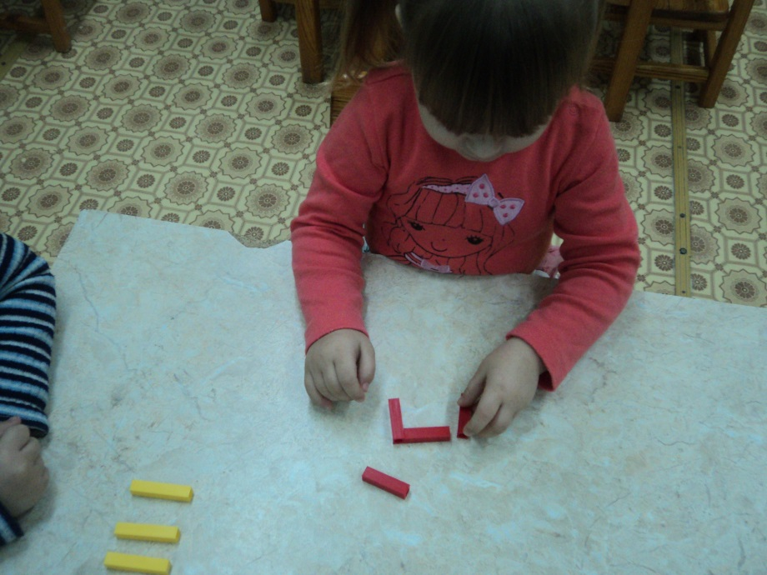
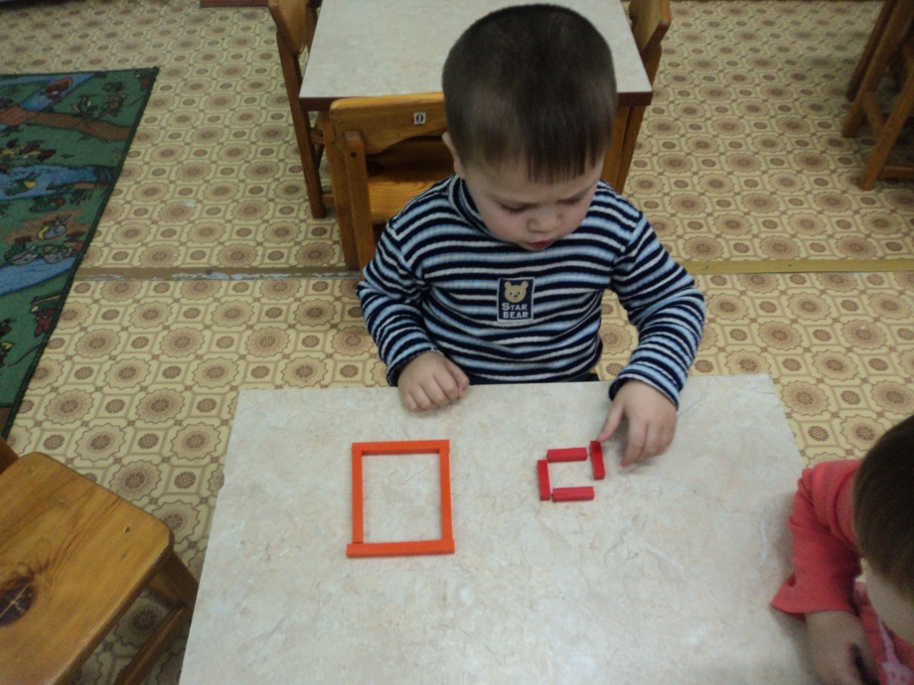
Играем в геометрию (моделирование геометрических фигур)
Цель: закреплять знания о геометрических фигурах зрительно – осязаемым способом. Развивать конструктивные умения. Упражнять в составлении геометрических фигур на плоскости.

